Slide 1

基于中国古代史的知识问答系统
--任务完成情况概览--
Group 1-Task 9-Human Eye
黄钊恒 2018202064
郝文轩 2018200077

Slide 2

第一部分
研究背景介绍
& 识别模型

Slide 3
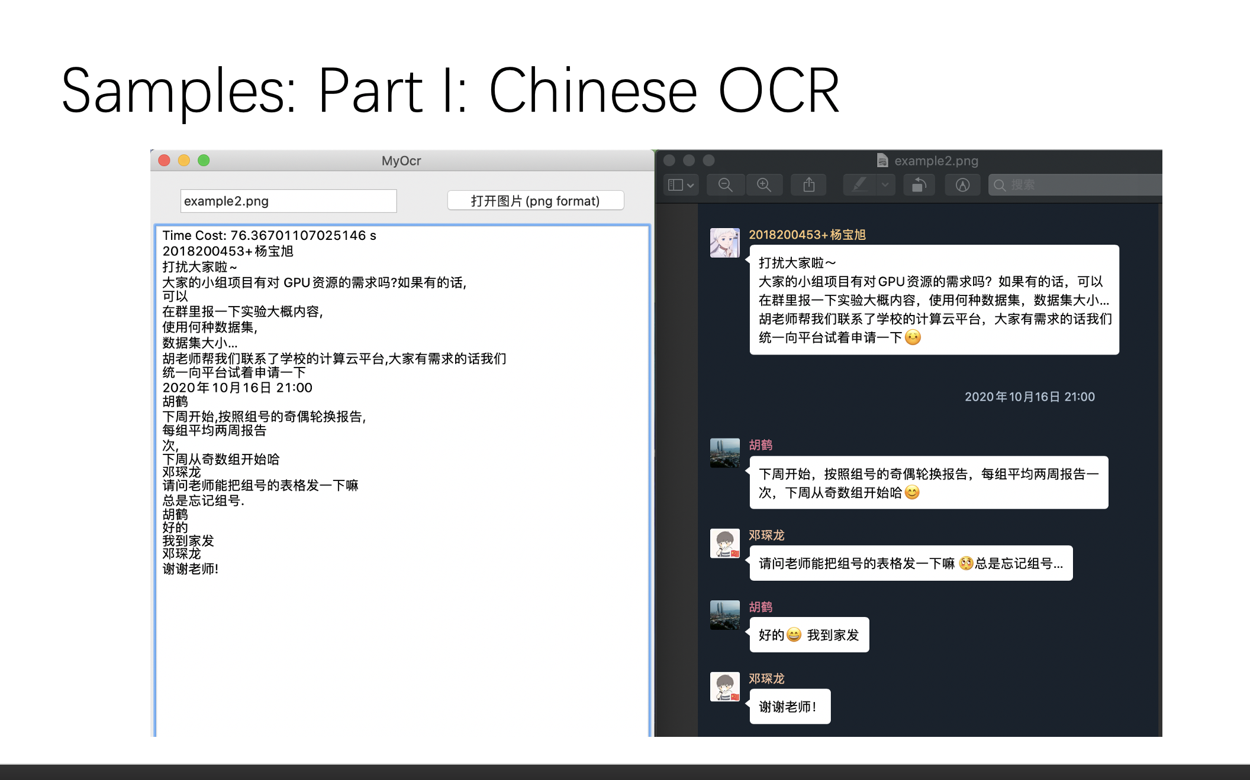
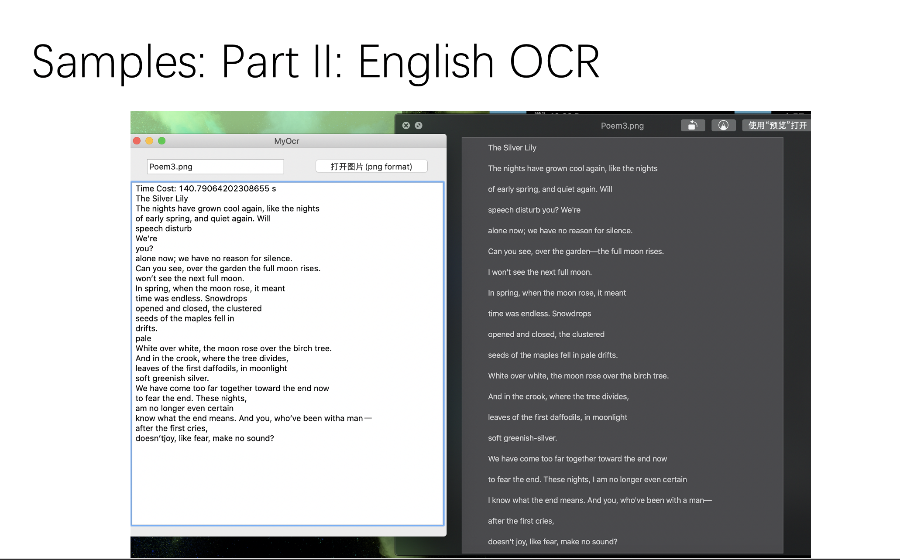
OCR
我们搭建了一个CRNN模型，在360万张图片上训练，在40张图片上测试
ASR
搭建了mfcc+VGG16(Densenet)的模型，在THCHS30上训练200个epoch

Slide 4
第二部分
知识图谱

Slide 5
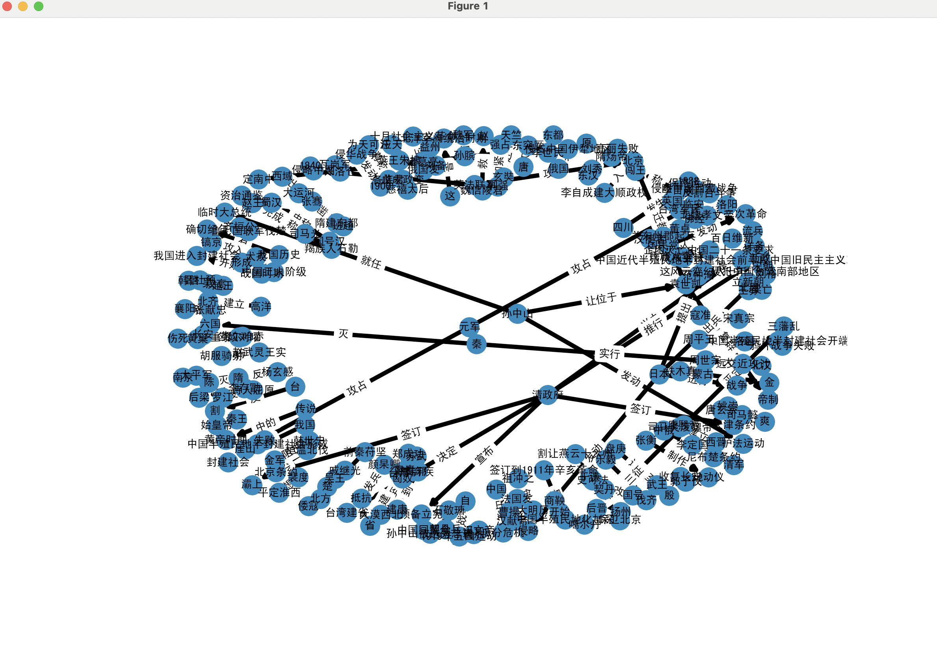
知识图谱
利用已知的字典，构建模型抽取实体。
将主谓宾化为三元组，所有的三元组构成一个有向图。

Slide 6
第三部分
聊天机器人

Slide 7
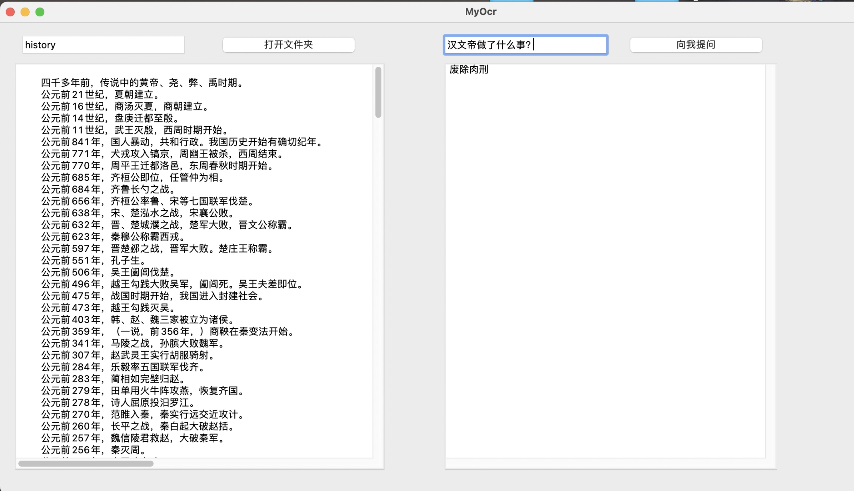
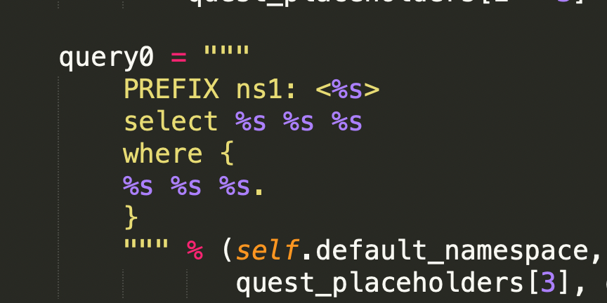
聊天机器人
用python实现了SPARQL查询。
这也是neo4j图数据库的查询逻辑。

Slide 8
谢谢您的观看
概览结束，接下来请观赏报告 & 视频

